Slide 1
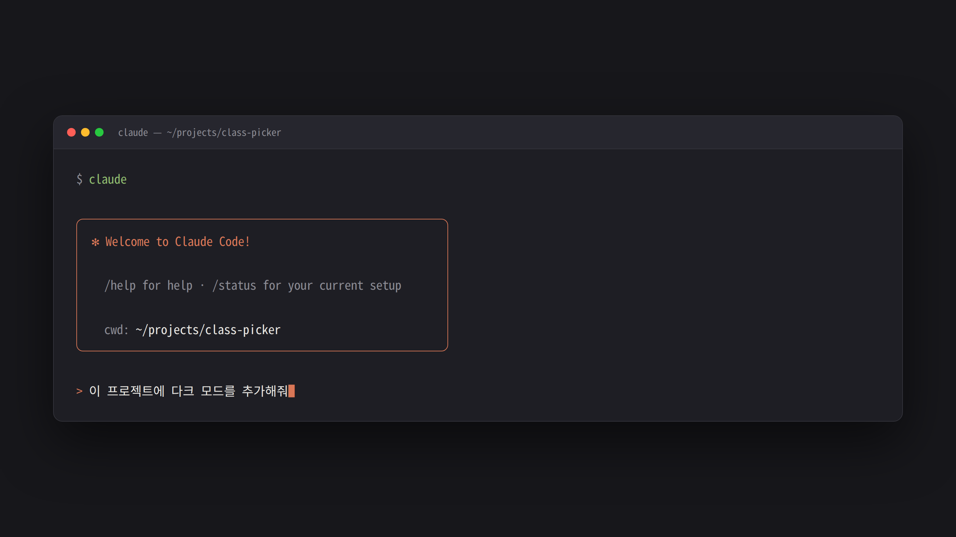
클로드 코드 시작하기
터미널에서 만나는 AI 코딩 에이전트 — 처음 사용하는 분들을 위한 온보딩
Claude Code Onboarding · v1.0 · 2026
Notes:
(1분) 인사 후: "혹시 AI 코딩 도구, 자동완성까지만 써보신 분?" 손들게 하며 시작.
오늘 목표는 단 하나 — 끝나고 자리로 돌아가서 바로 claude를 켜게 만드는 것.

Slide 2
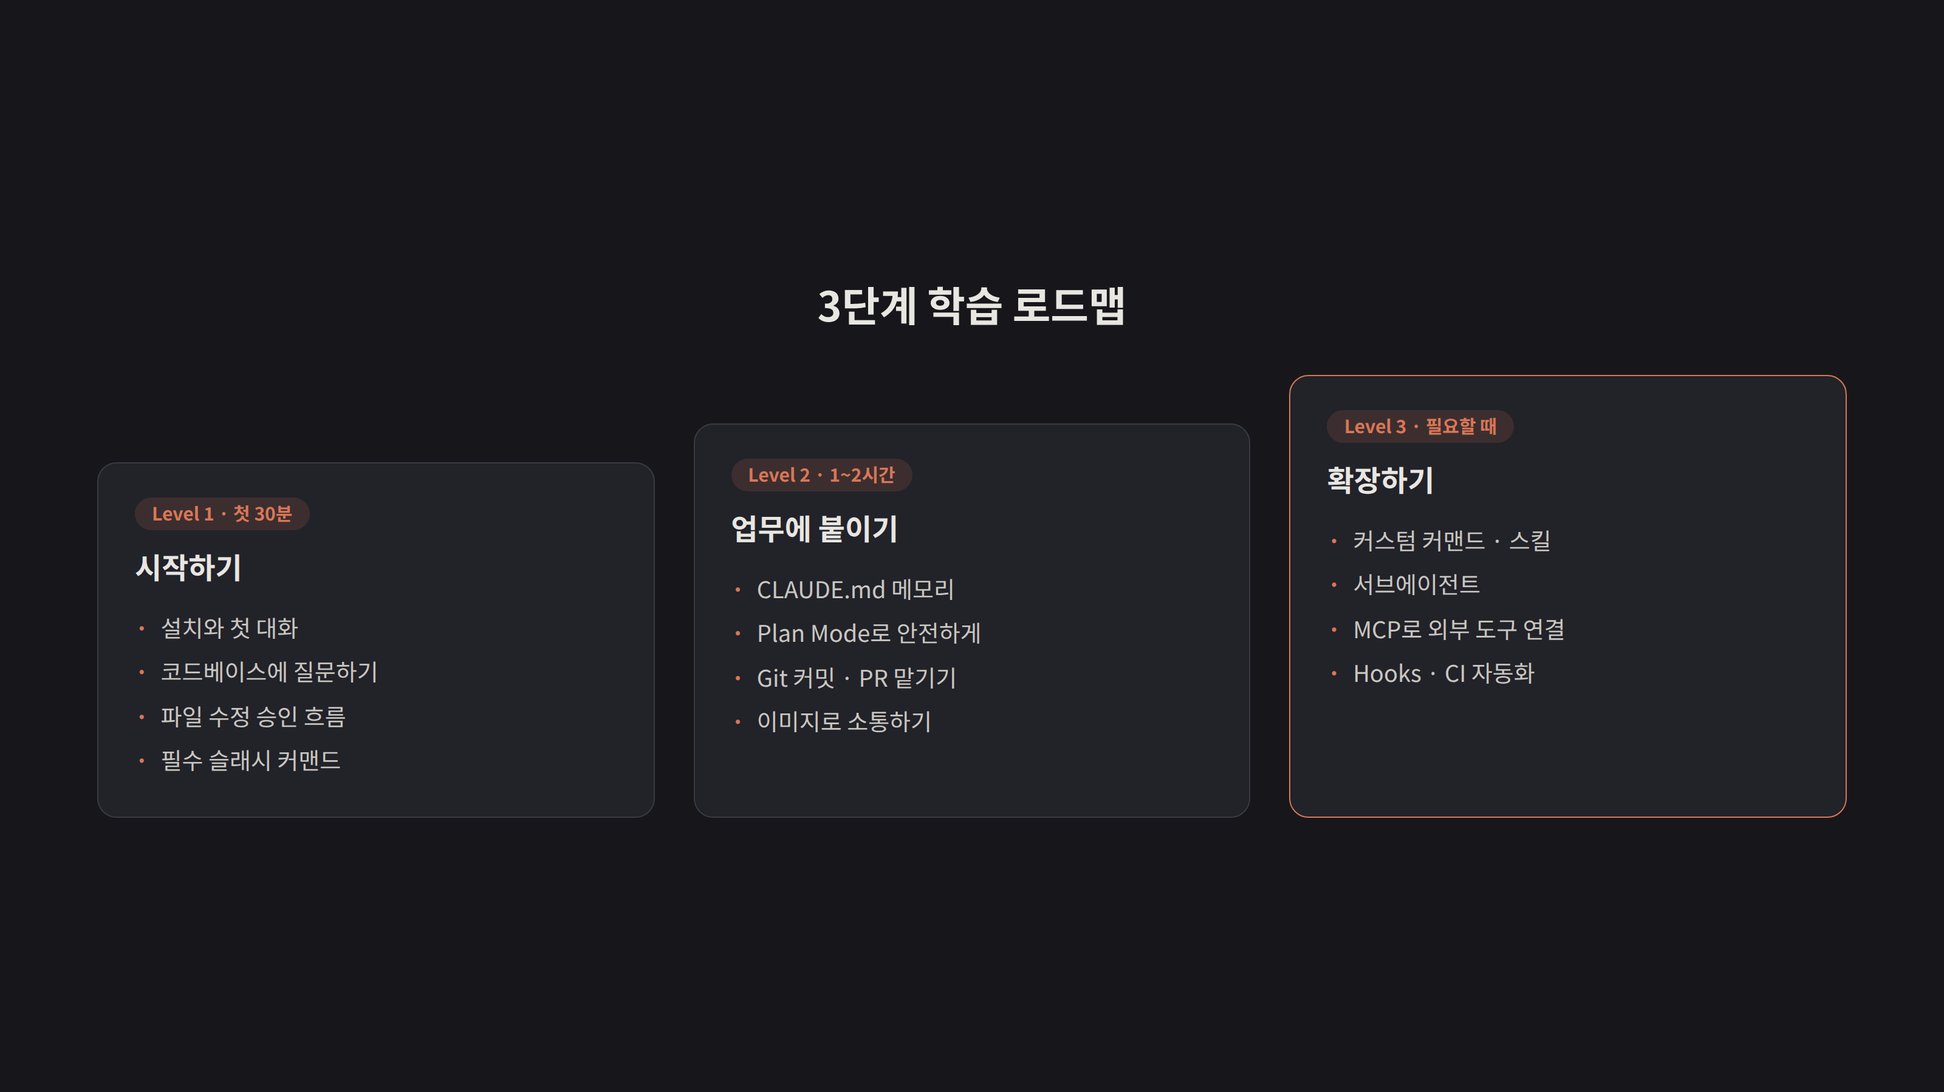
오늘 배울 것 — 3단계 로드맵
Level 1만 따라 해도 오늘부터 쓸 수 있습니다. Level 2·3은 필요할 때 돌아오세요.
인트로
2
Notes:
(1분) 기능이 많아 보여도 오늘 다 외울 필요 없다고 안심시키기.
"Level 1만 따라 하면 오늘부터 씁니다. 2·3은 필요할 때 이 자료로 돌아오세요." — 심리적 부담 낮추는 게 목적.

Slide 3
클로드 코드란?
“터미널에서 실행되는 Anthropic의 AI 코딩 에이전트 — 자연어로 말하면 코드베이스를 이해하고 직접 일합니다.”
• 말로 요청 — "다크 모드 추가해줘" 처럼 목표만 말하면 됩니다
• 직접 작업 — 파일을 읽고, 수정하고, 명령을 실행하고, 테스트합니다
• Git까지 — 커밋 메시지 작성, 브랜치, PR 생성까지 한 흐름으로
• 승인 기반 — 모든 변경은 내가 확인하고 허락해야 실행됩니다
인트로
3
Notes:
(2분) 핵심 문장 강조: 자연어로 말하면 '직접 일하는' 도구.
마지막 불릿(승인 기반)을 힘줘서 — "여러분 허락 없이는 한 글자도 안 바뀝니다." 불안감 해소가 도입부의 최우선 과제.

Slide 4
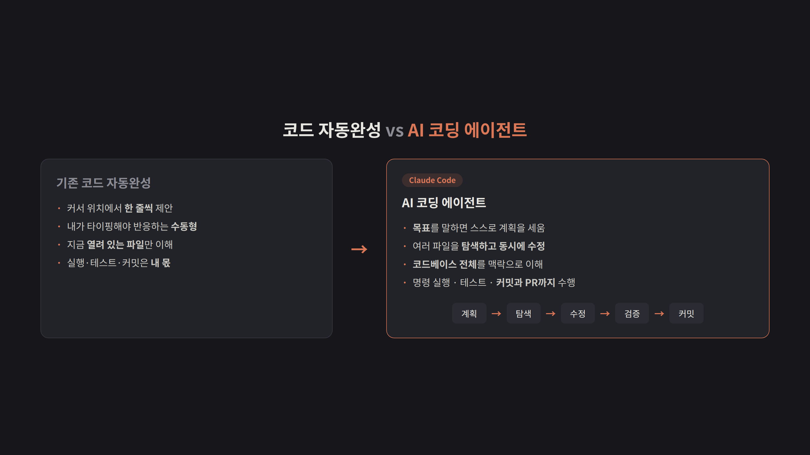
자동완성과 무엇이 다른가요?
인트로
4
Notes:
(2분) 왼쪽(자동완성)은 '타자 도우미', 오른쪽(에이전트)은 '주니어 동료'에 비유.
하단 플로우(계획→탐색→수정→검증→커밋)를 손으로 짚으며 "이 전체 루프를 돈다"고 설명.

Slide 5
설치 & 첫 실행
5분이면 준비 끝
설치하고, 로그인하고, 첫 인사를 나눠 봅시다.
• 설치 명령 한 줄과 로그인
• 첫 대화 시작하는 법
• 권한 승인 흐름 이해하기
설치 & 첫 실행
5
Notes:
(30초) 전환 멘트: "백문이 불여일견. 5분 안에 세팅 끝내겠습니다."

Slide 6
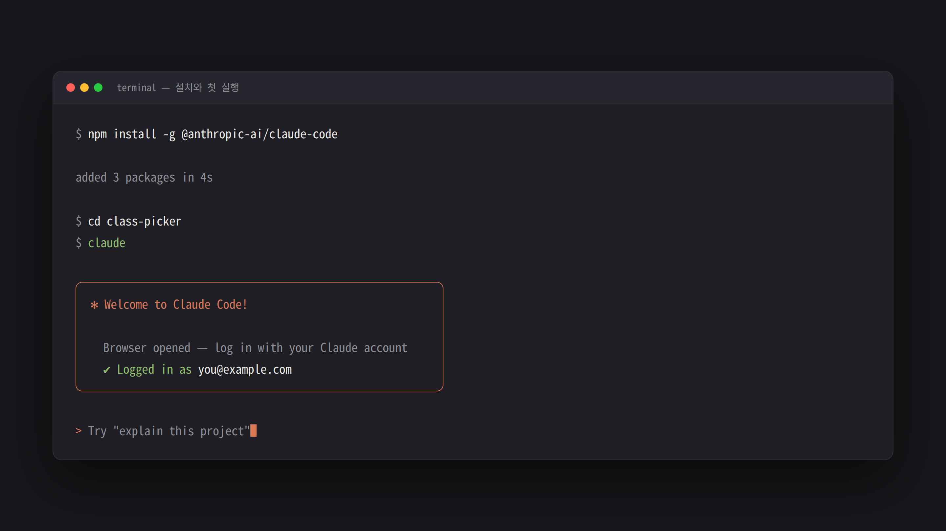
설치하기
• 요구사항: macOS · Linux · Windows, Node.js 18+
• npm 설치:
npm install -g @anthropic-ai/claude-code
• 프로젝트 폴더에서 실행:
cd 내-프로젝트 → claude
• 업데이트는 자동 — 항상 최신 기능을 사용합니다
설치 & 첫 실행
6
Notes:
(2분) npm 한 줄 강조. Node가 없는 청중이 있으면 nodejs.org에서 LTS 설치 안내.
"프로젝트 폴더에서 실행"이 포인트 — 그 폴더가 Claude의 작업 범위가 된다고 설명.

Slide 7
로그인과 요금
• 첫 실행 시 브라우저가 열리며 Claude 계정으로 로그인합니다
• 두 가지 이용 방법
① Claude Pro / Max 구독 — 구독에 포함, 추가 비용 없음
② Claude API 키 — 쓴 만큼 과금 (팀·자동화에 적합)
• /status 로 로그인 상태·현재 모델을 언제든 확인
• /model 로 모델 변경 — 복잡한 작업은 Opus, 빠른 작업은 Sonnet
설치 & 첫 실행
7
Notes:
(2분) 요금 질문은 반드시 나옴 — 선제 대응: Pro/Max 구독자는 추가 결제 없음, API는 종량제.
사내 규정이 있다면 여기서 언급 (회사 계정 / 개인 계정 정책).

Slide 8
첫 대화 — 이렇게 물어보세요
파일명이나 함수명을 몰라도 됩니다. Claude가 스스로 찾아냅니다.
“이 프로젝트 구조를 설명해줘”
“빌드하고 실행하려면 어떻게 해?”
“로그인 처리하는 코드가 어디 있어?”
처음 보는 코드베이스 파악
문서 없는 프로젝트도 OK
키워드만으로 코드 탐색
TIP 읽기만 하는 질문은 코드를 바꾸지 않습니다 — 부담 없이 많이 물어보세요.
설치 & 첫 실행
8
Notes:
(2분) "읽기 질문은 코드를 안 바꾼다"를 반복 강조 — 심리적 진입장벽 제거.
청중에게 자기 프로젝트에 던질 질문 하나씩 생각해 보게 하기.

Slide 9
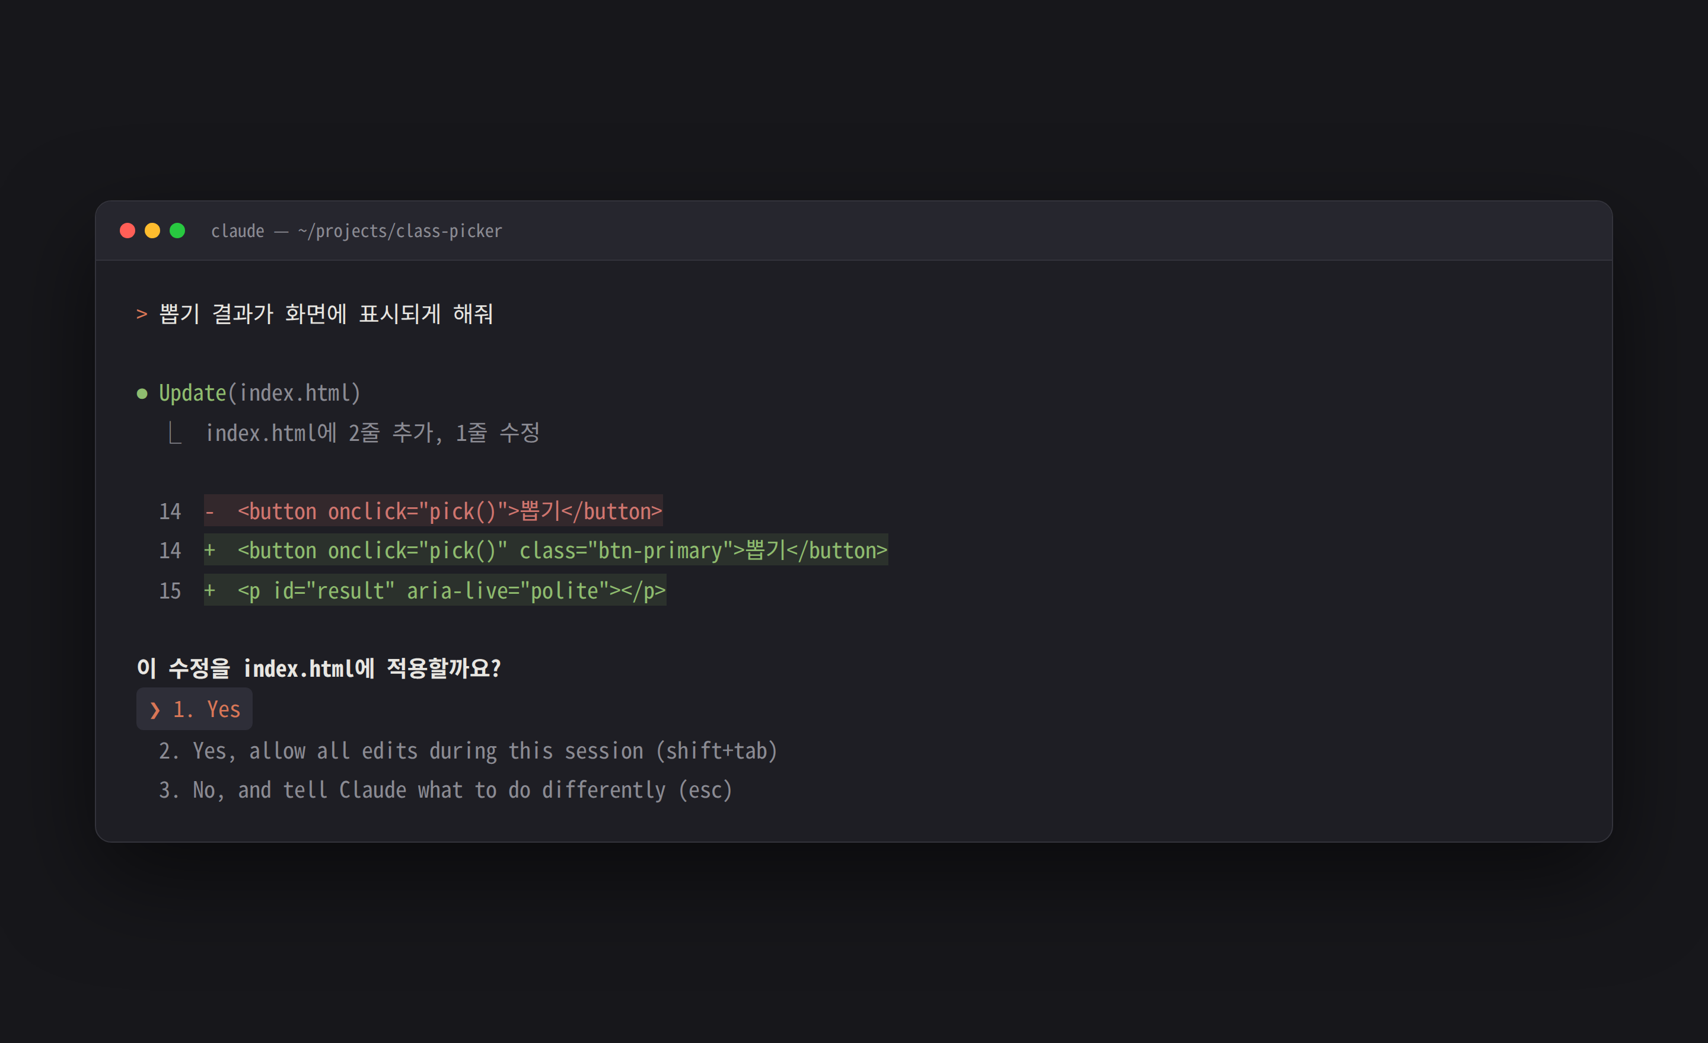
권한 시스템 — 허락 없이는 아무것도 바꾸지 않습니다
• 파일 수정·명령 실행 전 항상 먼저 물어봅니다
• diff(변경 내용)를 눈으로 확인 후 승인 / 거부
• 반복 승인이 번거로우면 “allow all”로 세션 동안 자동 승인
• Esc 로 언제든 중단 · Esc Esc 로 이전 시점 복원
설치 & 첫 실행
9
Notes:
(2분) 스크린샷의 3가지 선택지를 하나씩 읽기.
"diff를 읽는 습관이 실력입니다" — 이해 못 한 코드를 쌓지 말라는 메시지. Esc Esc는 뒤에서 다시 다룸.

Slide 10
Level 1
시작하기
첫 30분 — 질문하고, 수정하고, 기본 명령어에 익숙해집니다.
• 코드베이스에 자유롭게 질문하기
• 자연어로 파일 수정 요청하기
• 필수 슬래시 커맨드 5개
Level 1
10
Notes:
(30초) "여기서부터 30분 코스입니다. 오늘 이것만 가져가셔도 성공."

Slide 11
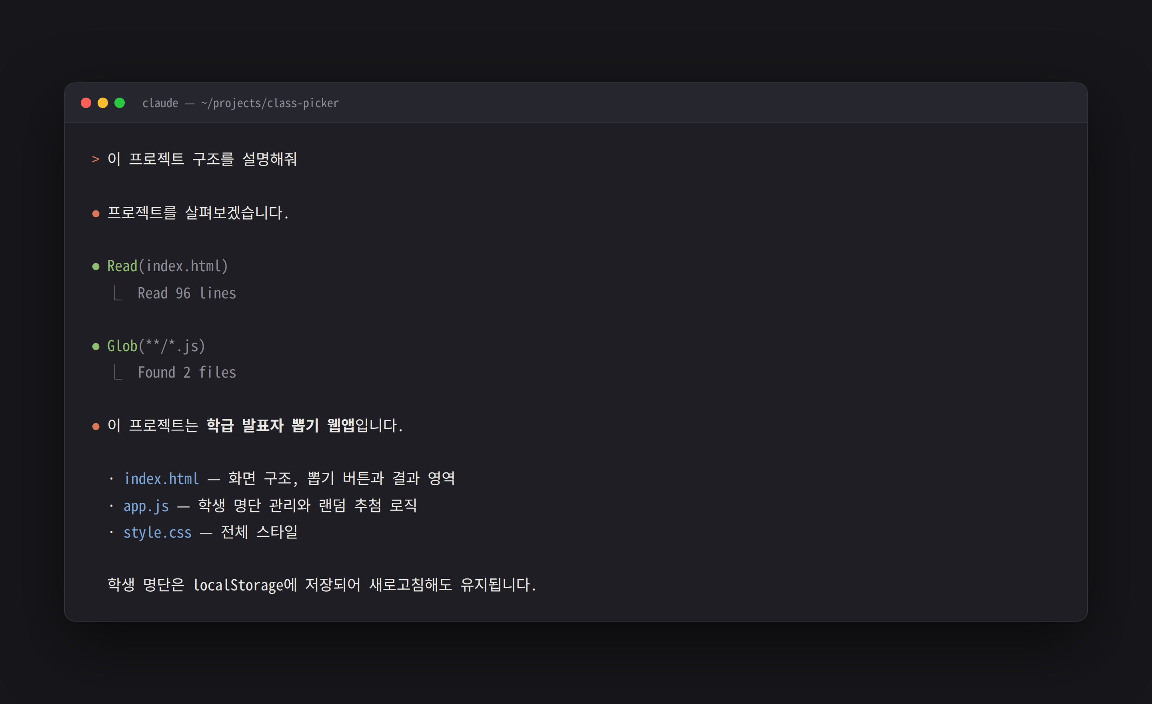
코드베이스 질문하기
• Claude가 필요한 파일을 스스로 찾아 읽고 답합니다
• 새 팀 합류, 오래된 코드, 남의 코드 파악에 최고
• 활용 예
“이 함수는 어디서 호출돼?”
“결제 로직의 흐름을 단계별로 설명해줘”
“이 에러가 왜 나는지 찾아줘”
Level 1 · 시작하기
11
Notes:
(2분) 신규 입사자 온보딩 사례로 공감 유도 — "코드 파악 2주 → 이틀".
활용 예 3개 중 청중 업무에 가장 가까운 것을 골라 부연.

Slide 12
파일 수정 요청하기
원하는 "결과"를 말하세요 — 방법은 Claude가 찾습니다.
아쉬운 요청
좋은 요청
“코드 좀 고쳐줘”
“pick()이 같은 학생을 두 번 안 뽑게 고쳐줘”
“버그 있어”
“뽑기 버튼을 두 번 누르면 결과가 사라져. 원인 찾아서 고쳐줘”
“예쁘게 해줘”
“버튼을 파란색 계열로, 모서리 둥글게 바꿔줘”
TIP 대상 · 원하는 동작 · 제약 조건, 세 가지가 들어가면 한 번에 됩니다.
Level 1 · 시작하기
12
Notes:
(2분) 좌우 대비가 핵심 슬라이드. 왼쪽 요청도 '되긴 되지만' 왕복이 늘어난다고 설명.
TIP 공식(대상·동작·제약)을 소리 내어 읽고 예시 하나 즉석에서 만들어 보이기.

Slide 13
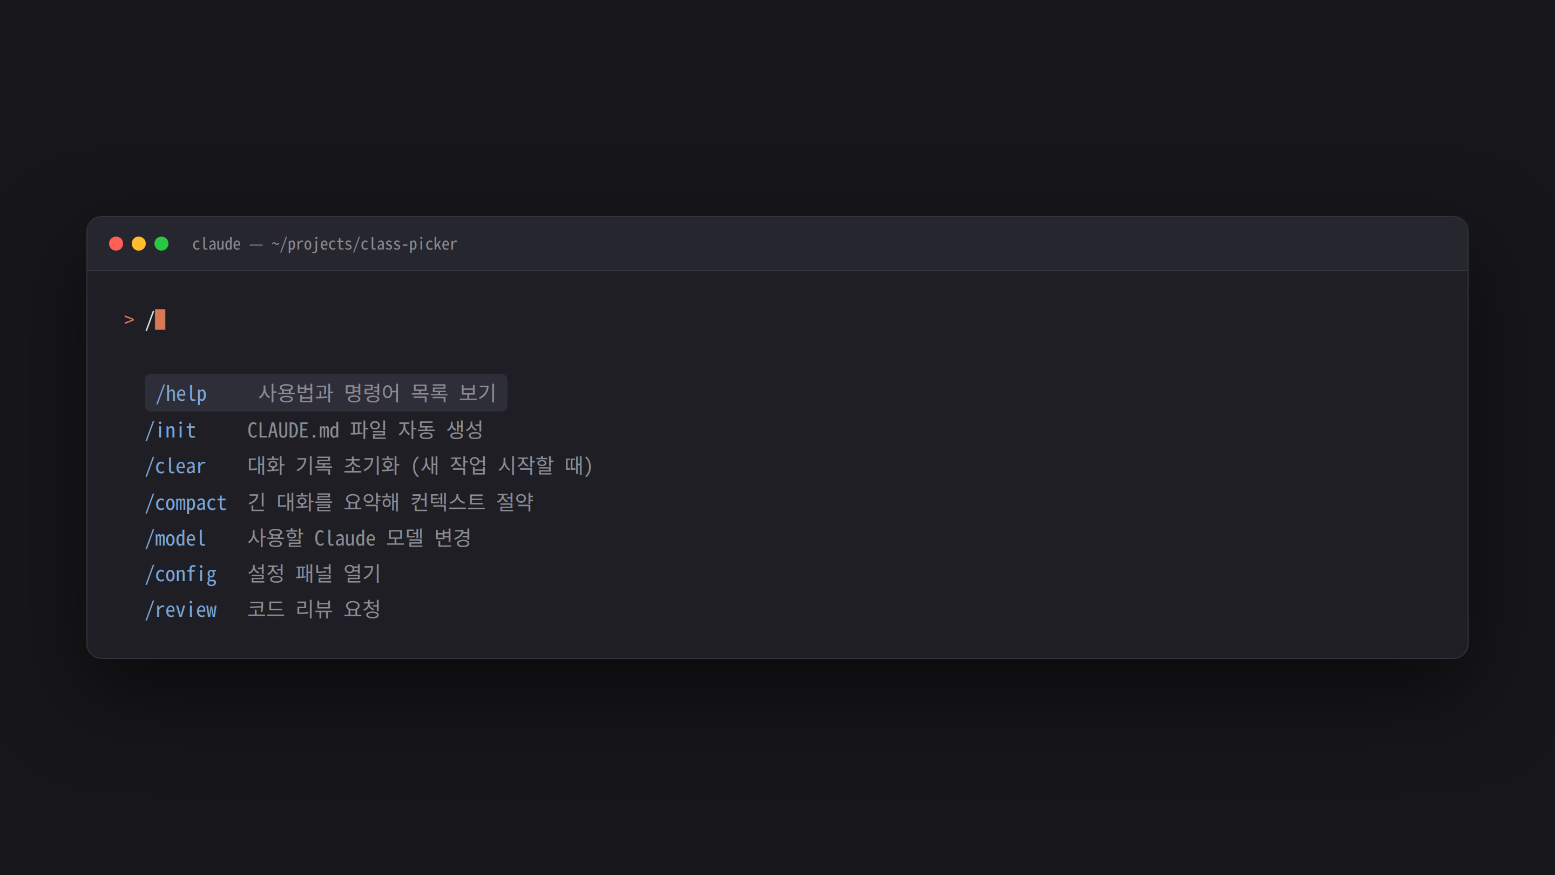
필수 슬래시 커맨드
입력창에 / 를 치면 전체 목록이 나옵니다.
• /help 사용법과 명령어 목록
• /init CLAUDE.md 자동 생성 (Level 2에서 자세히)
• /clear 새 작업 시작 전 대화 초기화
• /compact 긴 대화 요약으로 컨텍스트 절약
• /model Claude 모델 변경
Level 1 · 시작하기
13
Notes:
(1분) 다 외울 필요 없음 — "/ 만 치면 목록이 뜹니다."
/init은 Level 2 예고편으로만 언급하고 넘어가기.

Slide 14
대화 제어하기
Esc
진행 중인 작업 즉시 중단
방향이 이상하다 싶으면 바로 멈추세요
Esc Esc
이전 시점으로 되돌리기
대화·코드를 체크포인트로 복원 (rewind)
claude -c
마지막 대화 이어가기
터미널을 껐다 켜도 이어서 작업
claude -r
과거 세션 목록에서 선택해 재개
어제 하던 작업 다시 열기
Level 1 · 시작하기
14
Notes:
(2분) Esc Esc(되돌리기)가 오늘 발표에서 가장 박수 받는 기능 — 시연 가치 높음.
claude -c는 "터미널 껐다고 대화가 사라지지 않는다"는 안심 포인트.

Slide 15

라이브 데모 ① — class-picker에 기능 추가하기
• 시나리오
1) “이 프로젝트 구조 설명해줘” — 코드베이스 파악
2) “뽑기 결과가 화면에 크게 표시되게 해줘” — 수정 승인 흐름
3) 브라우저 새로고침으로 결과 확인
• 예상 소요: 5분
실제 수업에서 만든 결과 화면 (백업 GIF: assets/demo1-backup.gif)
Level 1 · 시작하기
15
Notes:
(5분) 라이브 데모. 실패 대비 백업 GIF 준비 필수.
시나리오: 구조 질문 → 결과 표시 기능 추가 → 브라우저 확인. 승인 프롬프트에서 잠깐 멈추고 diff를 청중과 같이 읽기.

Slide 16
Level 1 정리 — 오늘부터 이렇게 쓰세요
• 모르는 코드는 일단 질문 — 읽기 질문은 코드를 바꾸지 않습니다
• 수정 요청은 결과 중심으로 구체적으로
• diff를 확인하는 습관 — 승인 전에 꼭 읽기
• 실습 과제 내 프로젝트에서 ① 구조 질문 ② 작은 수정 1건 ③ Esc Esc로 되돌려 보기
Level 1 · 시작하기
16
Notes:
(1분) 실습 과제를 소리 내어 읽고 "오늘 퇴근 전에 딱 15분"이라고 구체적 시간 제시.
여기서 1차 질문 받기 (2~3개만).

Slide 17
Level 2
업무에 붙이기
반복 설명을 없애고, 안전하게 맡기고, Git까지 연결합니다.
• CLAUDE.md로 프로젝트 기억시키기
• Plan Mode로 큰 작업 안전하게
• 커밋 · PR까지 한 흐름으로
Level 2
17
Notes:
(30초) "여기서부터는 '장난감'이 '업무 도구'가 되는 구간입니다."

Slide 18
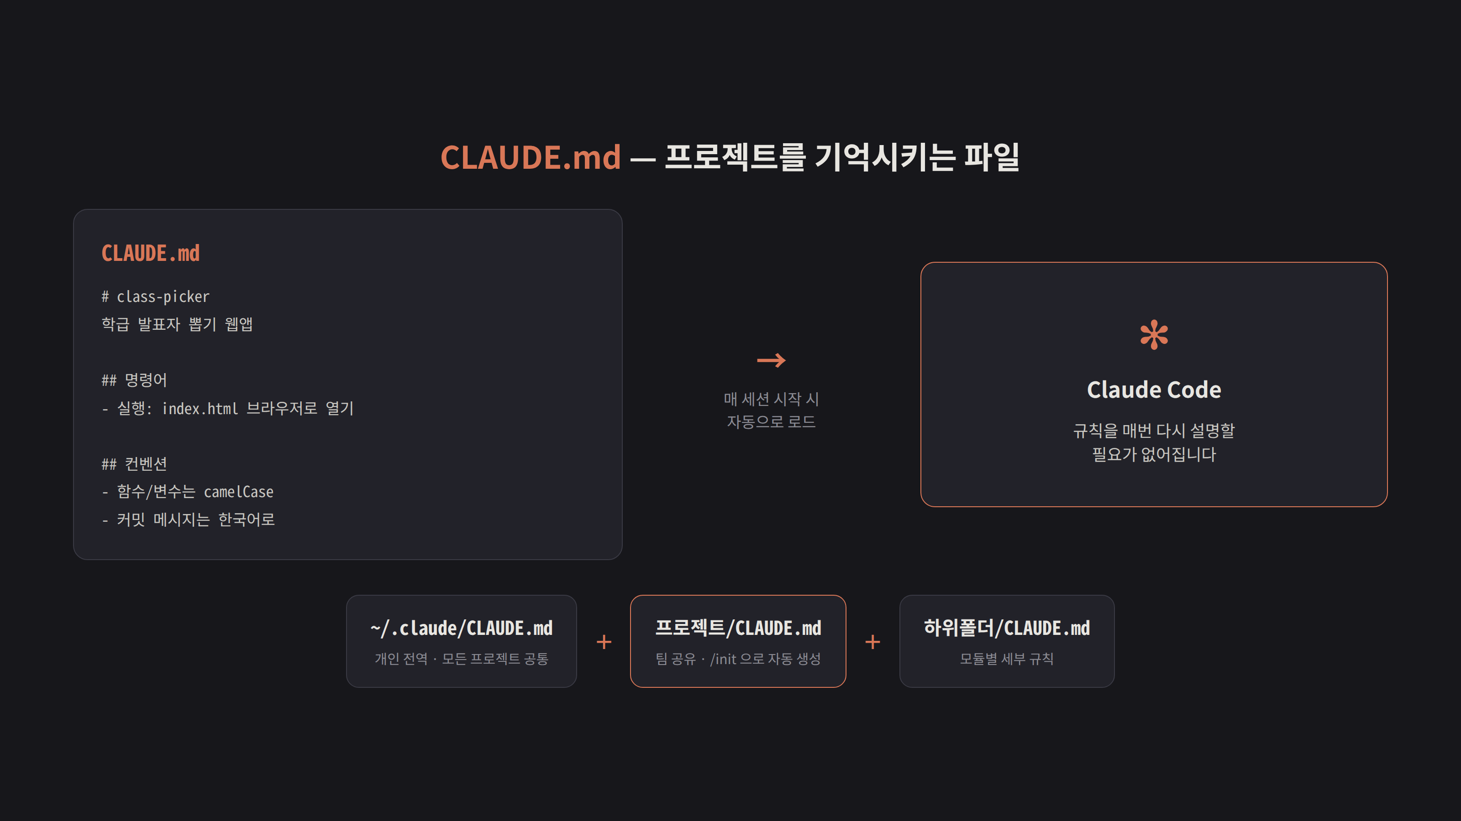
CLAUDE.md — 프로젝트를 기억시키는 파일
/init 한 번이면 초안이 자동 생성됩니다. 매 세션 자동으로 로드됩니다.
Level 2 · 업무에 붙이기
18
Notes:
(3분) 오늘 발표에서 가장 실용적인 슬라이드.
"매번 같은 설명을 반복하고 있다면 그게 CLAUDE.md에 들어갈 내용" — 팀 프로젝트라면 커밋해서 공유하라고 강조.

Slide 19
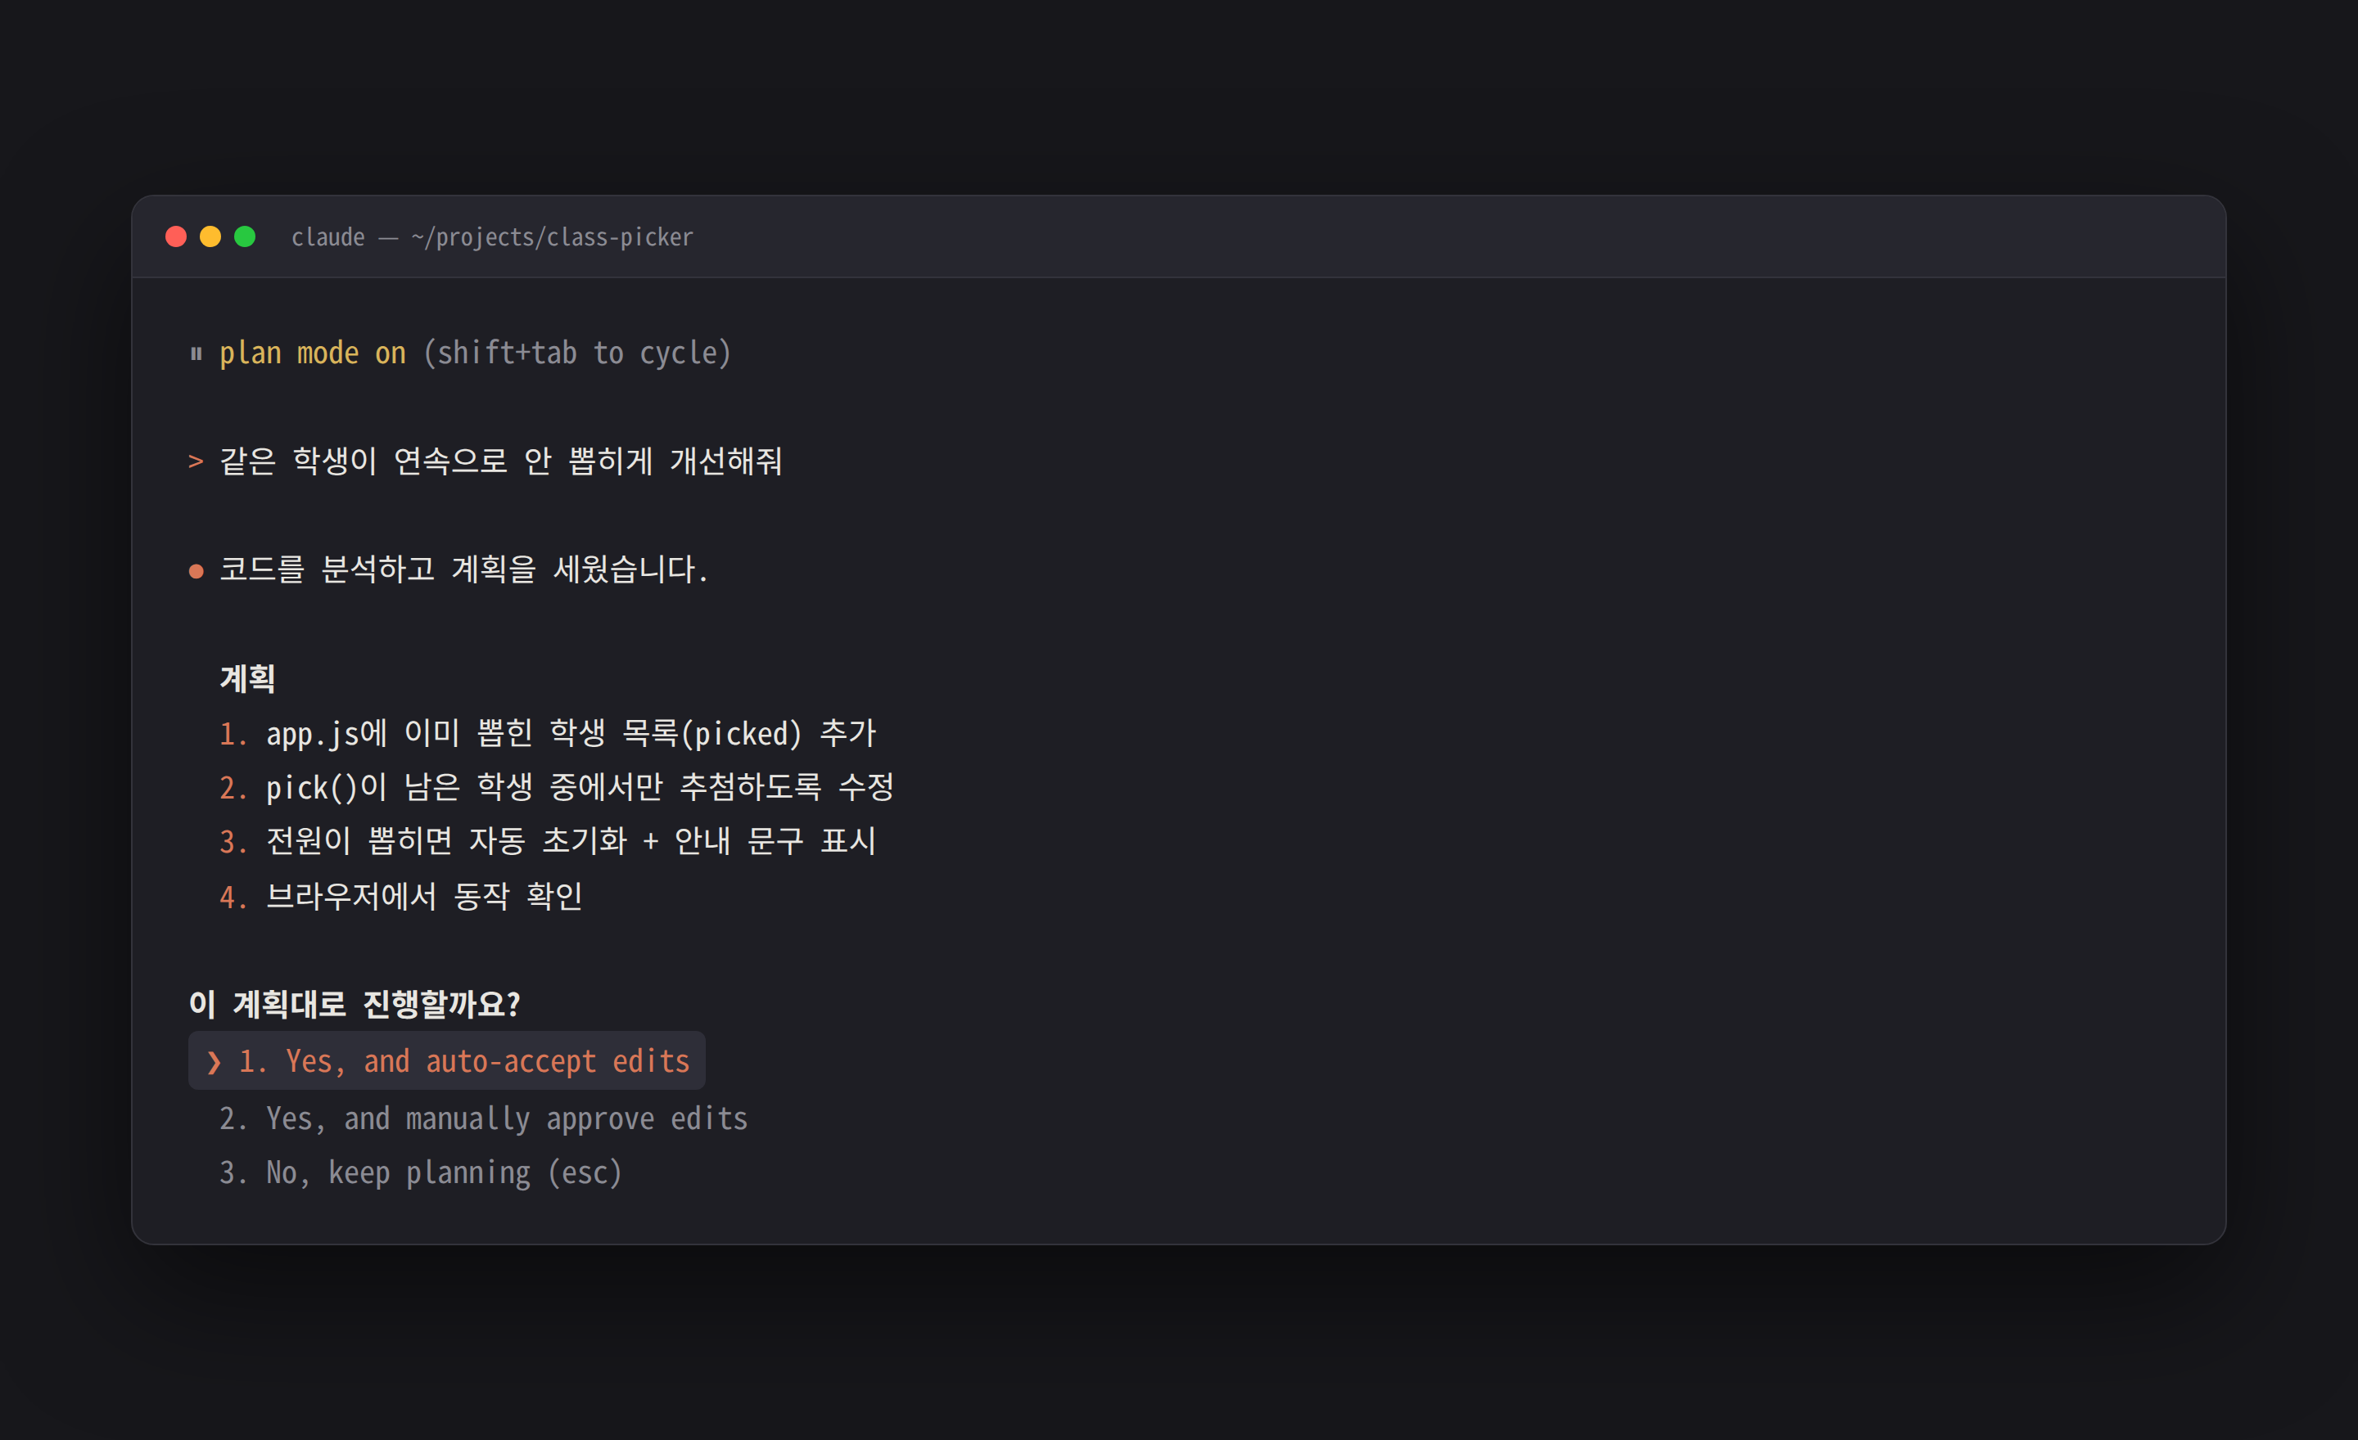
Plan Mode — 실행 전에 계획부터
• Shift+Tab 으로 전환 — 계획을 먼저 보고 승인
• 이럴 때 쓰세요:
· 여러 파일을 건드리는 큰 변경
· 리팩터링, 마이그레이션
· 처음 맡겨보는 종류의 작업
• 계획이 마음에 안 들면 그 자리에서 피드백 — 코드는 아직 안 바뀌었으니 안전
Level 2 · 업무에 붙이기
19
Notes:
(2분) "큰 작업은 Plan Mode가 기본값"이라는 습관을 심는 게 목표.
계획 단계에서는 코드가 안 바뀌므로 부담 없이 퇴짜 놓아도 된다는 점 강조.

Slide 20
권한 모드 3가지
Shift+Tab 으로 순환합니다. 상황에 맞는 모드를 고르세요.
기본 모드
Auto-accept
Plan Mode
수정·명령마다 승인
파일 수정 자동 승인
계획만 세우고 실행 안 함
추천 상황 처음 쓸 때 · 중요한 코드
추천 상황 반복 작업 · 신뢰가 쌓인 뒤
추천 상황 큰 변경의 사전 검토
주의 자동 승인 모드에서도 위험한 명령(삭제, 배포 등)은 다시 물어봅니다.
Level 2 · 업무에 붙이기
20
Notes:
(2분) 3개 카드 순서대로. Auto-accept는 "신뢰가 쌓인 뒤" — 첫 주부터 켜지 말라고 조언.
하단 주의 문구 읽기: 자동 모드에서도 위험 명령은 다시 물어봄.

Slide 21
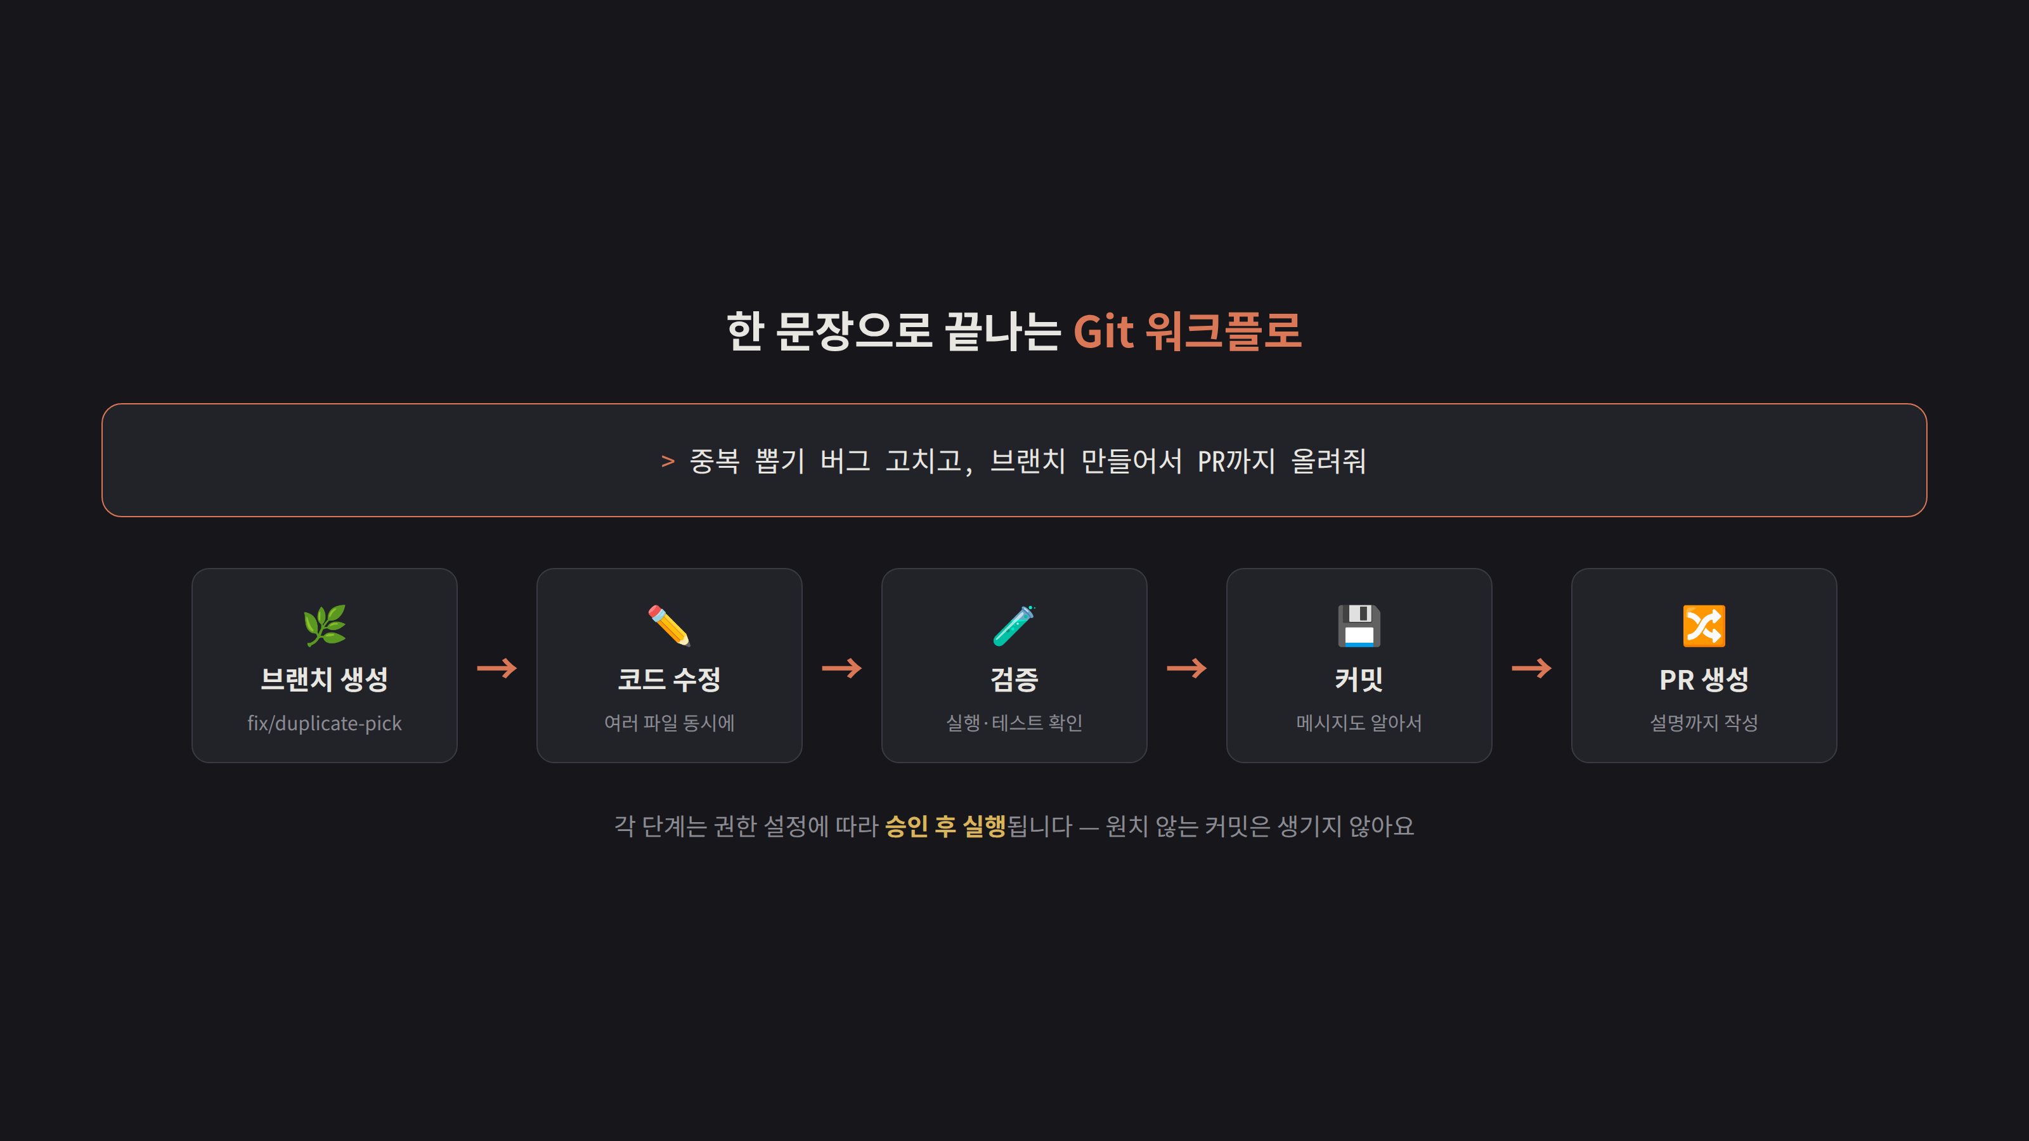
Git 작업 맡기기
Level 2 · 업무에 붙이기
21
Notes:
(2분) 다이어그램의 요청 문장을 그대로 읽기 — "이 한 문장이 전부입니다."
커밋 메시지 품질이 좋은 이유: diff를 실제로 읽고 쓰기 때문.

Slide 22
이미지로 소통하기
스크린샷을 터미널에 붙여넣거나(Ctrl+V) 파일을 드래그하세요.
디자인 시안 →
“이 시안대로 페이지를 만들어줘”
에러 스크린샷 →
“이 화면처럼 깨져. 원인 찾아서 고쳐줘”
완성 화면 비교 →
“구현 결과가 시안과 다른 부분을 찾아줘”
손그림 와이어프레임 →
“이 스케치 레이아웃으로 잡아줘”
Level 2 · 업무에 붙이기
22
Notes:
(2분) 의외로 모르는 사람이 많은 기능. Ctrl+V로 터미널에 붙여넣기 가능.
디자이너 시안 → 구현 사례가 가장 반응 좋음.

Slide 23
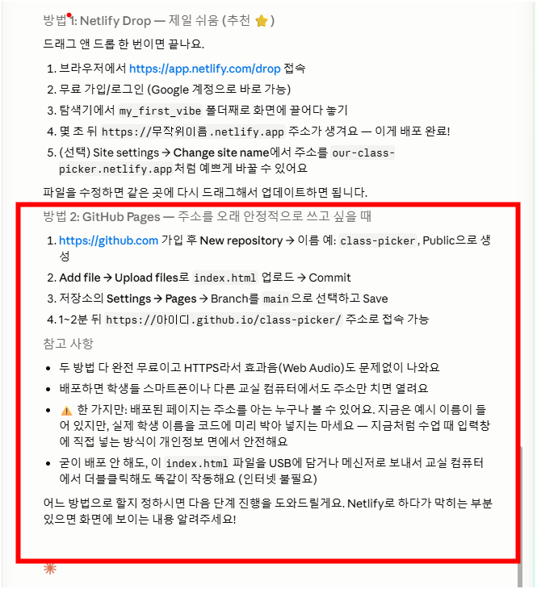
만든 것을 세상에 공개하기 — 배포
코드를 몰라도 됩니다. 무료이고, 학생들 폰에서도 열립니다.
• ① Netlify Drop app.netlify.com/drop 에 폴더를 드래그 — 몇 초면 주소 완성
• ② GitHub Pages 저장소 Settings → Pages — 오래 쓸 안정적인 주소
• 둘 다 무료 · HTTPS — 주소만 알면 교실 어느 기기에서든 열림
• 주의 공개 페이지에는 학생 실명을 코드에 넣지 마세요 — 수업 때 입력창에 직접 입력
• Claude에게 “배포하는 방법 알려줘”라고 물으면 단계별로 안내해 줍니다
실제 수업에서 Claude가 안내한 배포 방법
Level 2 · 업무에 붙이기
23
Notes:
(2분) 교사·비개발자 청중에게 가장 반응 좋은 슬라이드. "만들었으면 아이들 폰에서 열려야죠."
Netlify Drop 드래그 한 번 시연 가치 있음. 개인정보 주의(학생 실명 코드에 넣지 않기)는 꼭 소리 내어 읽기.

Slide 24
컨텍스트 관리 — 길어진 대화 다루기
• 대화가 길어지면 응답이 느려지고 초점이 흐려집니다
• /clear 주제가 바뀔 때 — 새 작업은 새 대화로
• /compact 이어가야 할 때 — 지금까지를 요약하고 계속
• 어려운 문제엔 확장 사고 — 요청에 “think hard”를 붙이면 더 깊이 고민합니다
• 작업 단위로 끊기 — 한 대화 = 한 가지 목표가 가장 정확합니다
Level 2 · 업무에 붙이기
24
Notes:
(2분) "한 대화 = 한 가지 목표" 공식만 기억시키기.
길어지면 /compact, 주제 바뀌면 /clear. think hard는 어려운 버그에서 시도해 보라고.

Slide 25
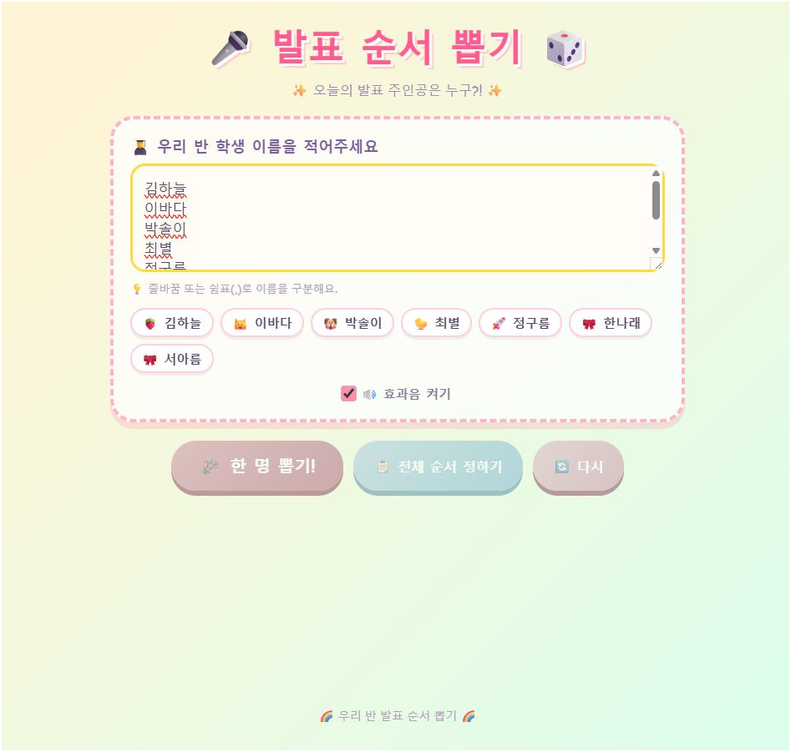
라이브 데모 ② — Plan Mode로 개선하고 PR까지
• 시나리오
1) Shift+Tab → Plan Mode 전환
2) “같은 학생이 연속으로 안 뽑히게 개선해줘” — 계획 검토
3) 승인 → 구현 → “브랜치 만들어서 PR 올려줘”
4) GitHub에서 PR 확인
• 예상 소요: 8분
실제 수업에서 만든 앱 화면 (백업 GIF: assets/demo2-backup.gif)
Level 2 · 업무에 붙이기
25
Notes:
(8분) 두 번째 라이브 데모 — Plan Mode 전환부터 PR 링크 열기까지.
계획을 일부러 한 번 수정시키는 장면을 보여주면 Plan Mode의 가치가 확실히 전달됨.

Slide 26
Level 2 정리
• /init 은 오늘 바로 — 팀 프로젝트라면 CLAUDE.md를 커밋해서 공유
• 큰 작업은 Plan Mode가 기본값 이라고 생각하세요
• 커밋 메시지 · PR 설명은 이제 Claude의 일
• 실습 과제 ① /init 실행 후 CLAUDE.md 다듬기 ② Plan Mode로 작은 리팩터링 ③ PR 1건 생성
Level 2 · 업무에 붙이기
26
Notes:
(1분) "/init은 오늘 바로"가 핵심 행동 유도.
2차 질문 받기.

Slide 27
Level 3
확장하기
"이런 것도 된다" — 필요해졌을 때 돌아와서 깊게 보세요.
• 반복 작업 자동화 (커스텀 커맨드 · 스킬 · Hooks)
• 서브에이전트로 병렬 작업
• MCP로 외부 도구 연결 · 어디서든 사용
Level 3
27
Notes:
(30초) "지금부터는 카탈로그입니다 — 뭐가 있는지만 알아 두세요." 속도 올리기.

Slide 28
커스텀 슬래시 커맨드 & 스킬
자주 하는 요청을 나만의 명령으로 저장하세요.
• .claude/commands/deploy-check.md 파일을 만들면 → /deploy-check 명령 완성
• 프롬프트를 파일로 저장하는 것 — 마크다운만 알면 됩니다
• 스킬(Skills) 은 더 큰 단위 — 절차·체크리스트·스크립트를 묶은 재사용 패키지
• 활용 예
/review-pr — 우리 팀 체크리스트로 코드 리뷰
/release-note — 커밋 로그에서 릴리스 노트 생성
Level 3 · 확장하기
28
Notes:
(2분) "같은 요청을 3번 타이핑했다면 커맨드로 만들 때" — 파일 하나면 끝이라는 가벼움 강조.

Slide 29
서브에이전트 — 일을 나눠 맡기기
• 별도 컨텍스트에서 도는 보조 Claude — 역할·도구·모델을 지정해 정의
• 본 대화를 어지럽히지 않고 큰 탐색·검증 작업을 위임
• 활용 예
코드 리뷰어 에이전트 — 변경마다 자동으로 버그 사냥
테스트 러너 에이전트 — 실패한 테스트만 골라 수정 제안
탐색 에이전트 — 넓은 코드베이스에서 관련 코드 수집
• .claude/agents/ 폴더에 마크다운으로 정의합니다
Level 3 · 확장하기
29
Notes:
(2분) '보조 Claude'라는 비유 하나로 충분. 깊이 들어가지 말 것.
관심 있는 분은 튜토리얼 영상 EP6 참조 안내.

Slide 30
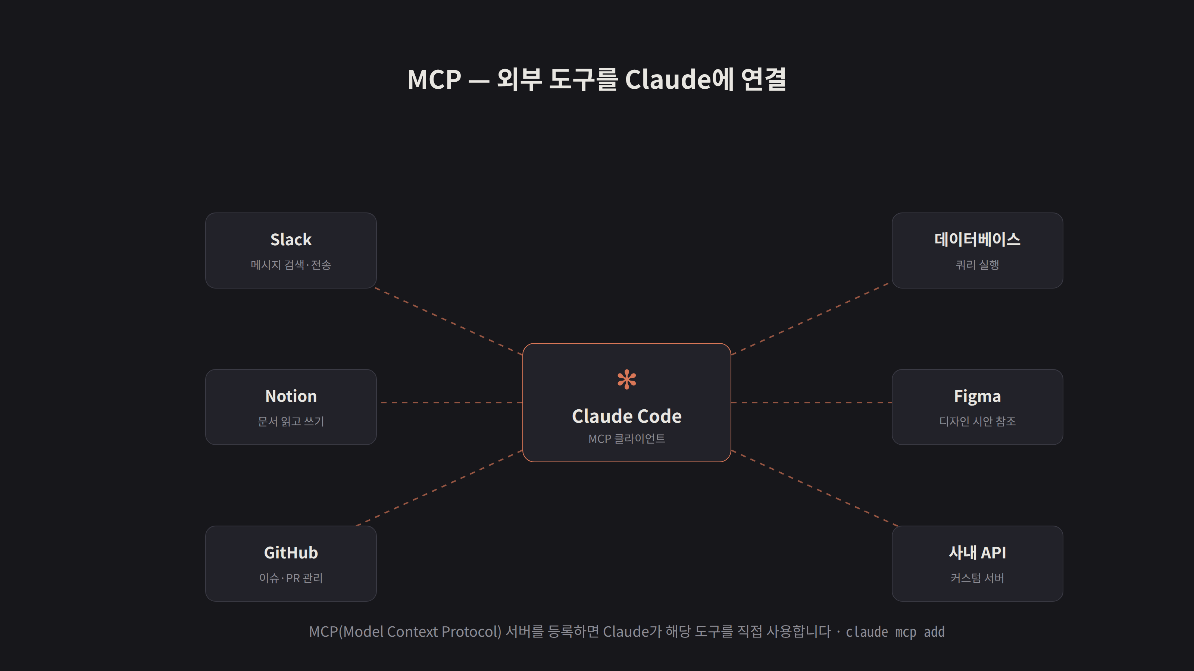
MCP — 외부 도구 연결
Level 3 · 확장하기
30
Notes:
(2분) USB 포트 비유. 청중의 실제 도구(Slack? Jira?)를 물어보고 "그거 연결됩니다"로 연결.
보안 유의사항 한 줄: 신뢰할 수 있는 서버만.

Slide 31
Hooks — 규칙을 자동으로 강제하기
Claude의 특정 동작 전후에 내 스크립트를 실행합니다.
파일 수정 후
명령 실행 전
작업 완료 시
자동으로 포매터 실행
위험한 명령 차단
알림 보내기
PostToolUse → prettier
PreToolUse → rm -rf 금지
Stop → 슬랙/데스크톱 알림
“부탁"이 아니라 "보장" — CLAUDE.md의 규칙은 권고, Hooks는 강제입니다.
Level 3 · 확장하기
31
Notes:
(2분) 핵심 문장: "CLAUDE.md는 권고, Hooks는 강제."
포매터 자동 실행 예가 가장 직관적.

Slide 32
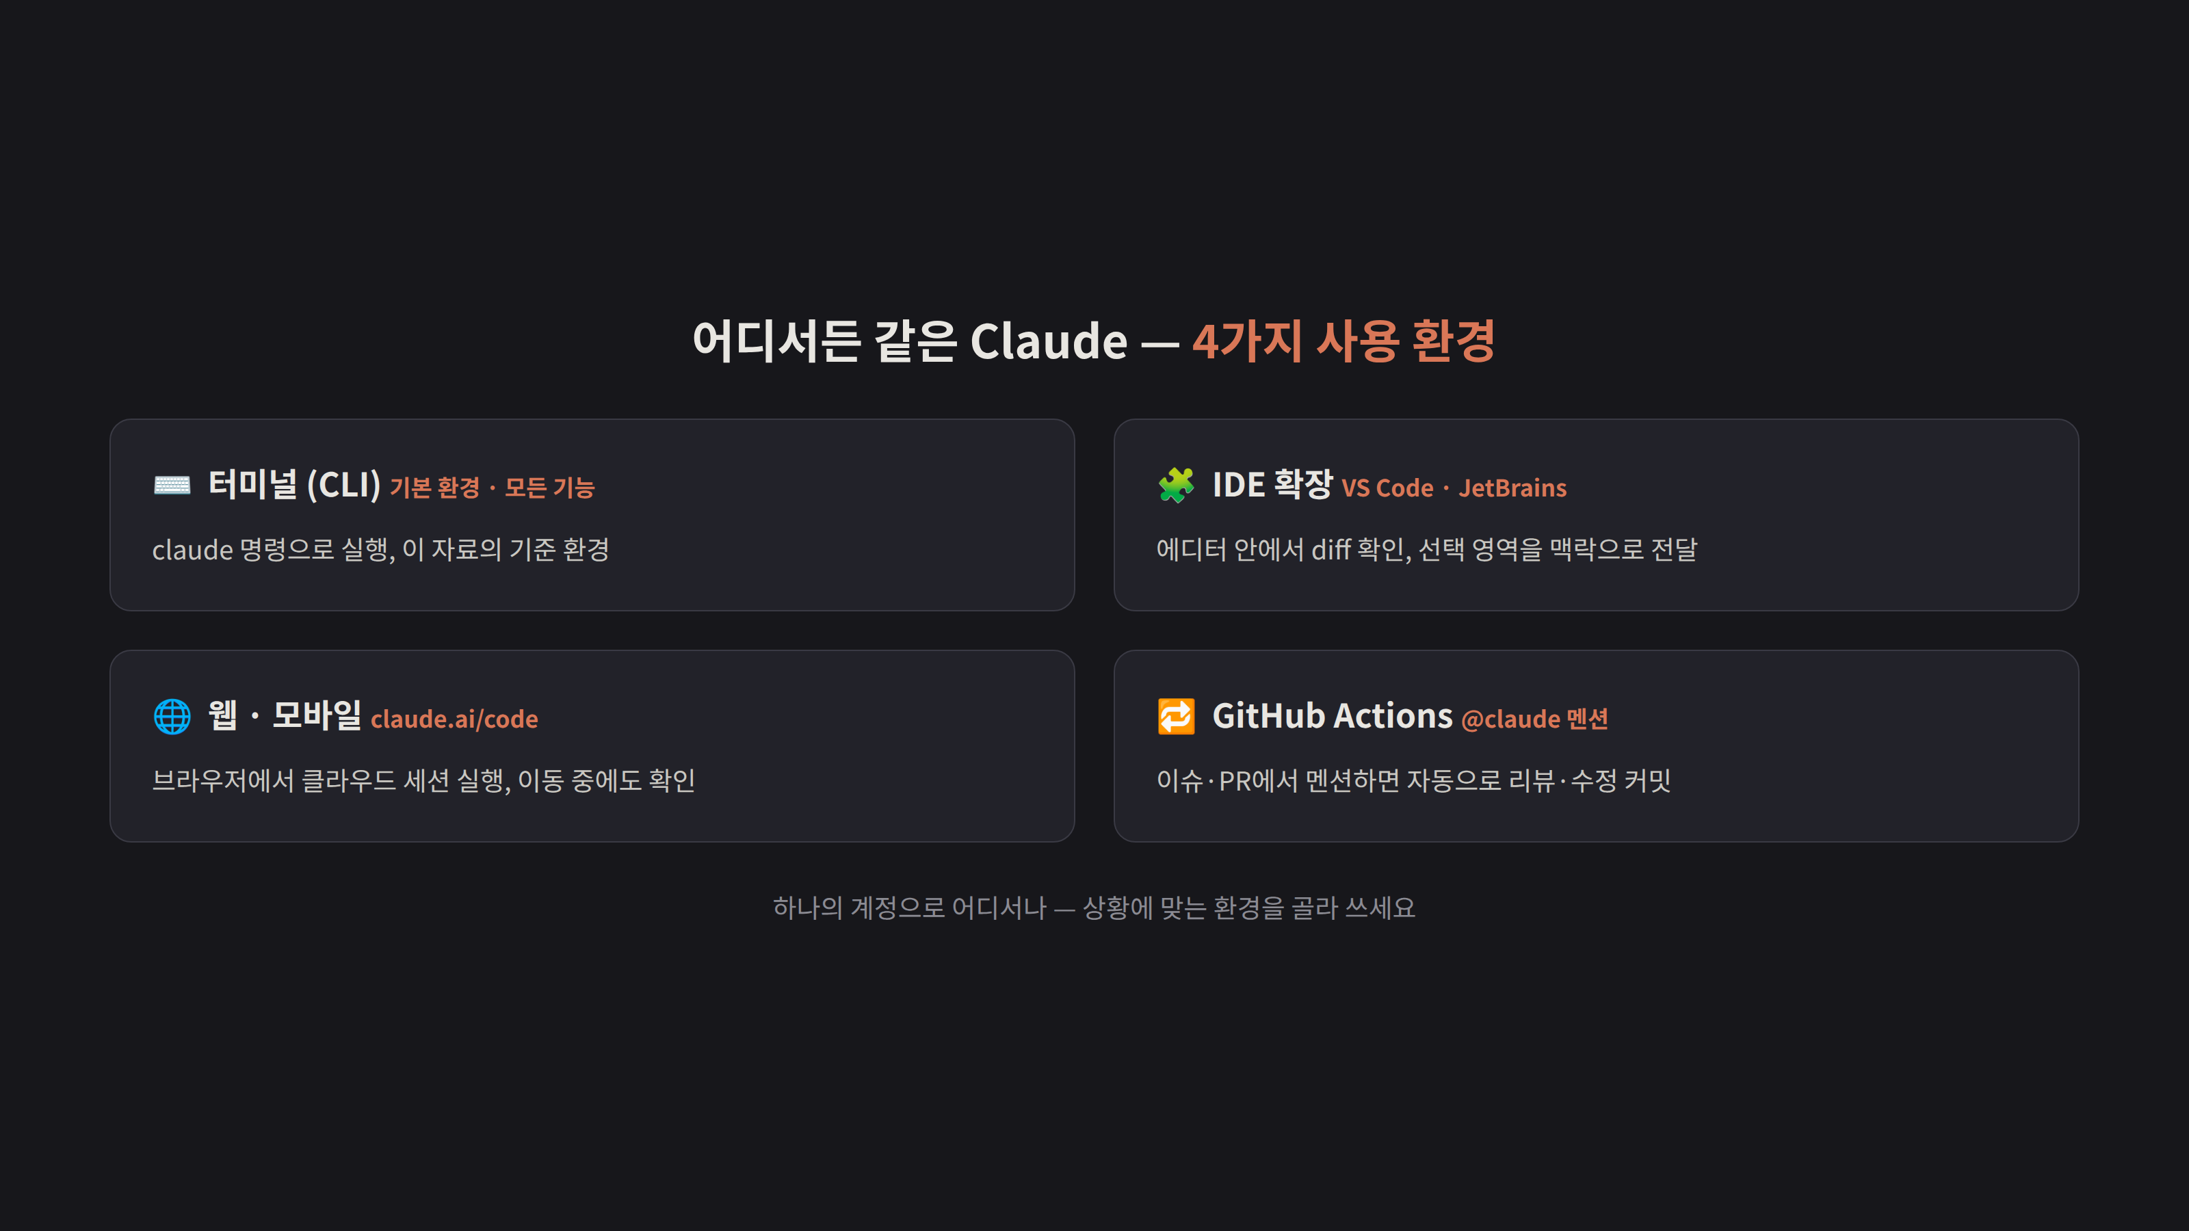
어디서든 쓰기
Level 3 · 확장하기
32
Notes:
(2분) 각자 스타일대로: 터미널이 어색하면 IDE 확장부터, 자리를 비울 땐 웹.
GitHub Actions @claude 멘션은 팀 도입 시 가장 파급력 큰 기능.

Slide 33
Level 3 정리 — 언제 무엇을 꺼내 쓸까
같은 요청을 3번째 타이핑할 때
→ 커스텀 커맨드
“매번 이것 좀 지켜줬으면” 할 때
→ CLAUDE.md → 안 지켜지면 Hooks
작업이 크고 검증도 필요할 때
→ 서브에이전트
Slack·Notion·DB가 필요한 작업
→ MCP
자리를 떠나야 할 때
→ 웹(claude.ai/code) · GitHub Actions
Level 3 · 확장하기
33
Notes:
(1분) 표를 위에서 아래로 빠르게 — "상황이 오면 이 표만 다시 보세요."

Slide 34
실전 팁 5가지
• ① 작게 시작해서 신뢰 쌓기 — 작은 수정 → 기능 → 리팩터링 순서로
• ② 검증 방법을 함께 주기 — “고치고 테스트도 돌려서 확인해줘”
• ③ 중간에 개입하기 — 이상하면 Esc, 방향만 다시 잡아주면 됩니다
• ④ 커밋을 자주 — 잘 된 상태를 저장해두면 실험이 두렵지 않습니다
• ⑤ 안 되는 이유를 묻기 — “왜 이 방법을 썼어?” 답을 듣고 배우세요
실전 팁
34
Notes:
(2분) ①(작게 시작)과 ④(커밋 자주)만 힘줘서. 나머지는 배포 자료로 읽게.

Slide 35
이것만은 피하세요
• diff 안 읽고 전부 승인 — 이해 못 한 코드가 쌓이면 결국 내 빚입니다
• 한 대화에서 주제 계속 갈아타기 — 정확도가 떨어집니다. /clear 하세요
• 모호한 불만 반복 — “아니 그거 말고” 대신 원하는 결과를 다시 설명
• 비밀키·개인정보 붙여넣기 — .env 값은 가리고 공유하세요
• 백업 없이 대규모 변경 — 커밋 먼저, 실험은 그 다음
실전 팁
35
Notes:
(2분) 1번(diff 안 읽고 승인)이 가장 중요 — "AI 시대의 기술 부채는 이해 못 한 채 머지한 코드."
4번(비밀키) 는 보안팀 대신 전달하는 마음으로.

Slide 36
치트시트 — 이것만 기억하세요
claude
시작
claude -c
마지막 대화 이어가기
/init
CLAUDE.md 생성
/clear · /compact
초기화 · 요약
Shift+Tab
권한 모드 전환 (Plan Mode)
Esc · Esc Esc
중단 · 되돌리기
/model · /status
모델 변경 · 상태 확인
claude mcp add
MCP 서버 연결
부록
36
Notes:
(1분) "이 장은 인쇄해서 모니터에 붙이세요." 배포용 파일 위치 안내.

Slide 37
다음 단계 & 리소스
• 오늘 Level 1 실습 — 내 프로젝트에서 질문 3개, 수정 1건
• 이번 주 /init + Plan Mode로 실제 업무 1건 완료
• 이번 달 팀 CLAUDE.md 정착, 커스텀 커맨드 1개 만들기
• 공식 문서 code.claude.com/docs
• 튜토리얼 영상 EP1~EP8 — 이 자료와 같은 커리큘럼으로 제작
마무리
37
Notes:
(1분) 오늘/이번 주/이번 달 3단계 행동 계획 읽기.
튜토리얼 영상 시리즈(EP1~8) 링크 공유 예고.

Slide 38
질문 있으신가요?
가장 좋은 시작은 지금 터미널을 열고 claude 라고 입력하는 것입니다.
Notes:
마무리 멘트: "가장 좋은 시작은 지금 터미널을 열고 claude 라고 치는 것."
Q&A 후 실습 세션이 있다면 안내.

